Slide 1



数学建模中预测方法

Slide 2
历届CUMCM数据预测题目
2003年 A题 SARS的传播问题
2005年 A题 长江水质评价和预测问题
2006年 B题 艾滋病疗法的评价及疗效的 预测问题
2007年 A题中国人口增加预测问题
2009年 D题 “会议筹备”对与会人数的确定
2010 B题 上海世博会影响力 相关数据预测

Slide 3
一、预测的概念
系统预测：根据系统发展变化的实际数据和历史资料，运用现代的科学理论和方法，以及各种经验、判断和知识，对事物在未来一定时期内的可能变化情况，进行推测、估计和分析。
几个问题
  三六九，出门走。
  早霞不出门，晚霞行千里。

Slide 4
一、预测的概念
预测的特点
  科学性：据统计资料和目前信息，运用一定程序、方法和模型，分析预测对象与相关因素的相互联系，而揭示预测对象特性和变化规律。
  近似性：受许多随机因素的影响，事前预测的结果，往往与将来实际发生的结果有一定偏差。
  局限性：对预测对象的认识常受知识、经验、观察和分析能力限制，又掌握资料和信息不够准确完整，或建模时简化等，导致预测的分析不够全面。

Slide 5
一、预测的概念
预测分类
根据预测的内容：科学预测、技术预测、社会预测、经济预测、军事预测
根据预测的期限：短期预测（1年内）、中期预测（2~5年）、长期预测（5~10年及以上）
根据预测的性质：定性预测、定量预测、综合预测

Slide 6
一、预测的概念
预测技术的种类繁多，据统计有150多种。其中广泛采用有15～20种。
专家会议法/Delphi法
定性预测方法
主观概率法
领先指标法
移动平均
时间序列分析
指数平滑
Box-Jenkins法
定量预测方法
回归分析法
计量经济模型
因果关系分析
状态空间分析
Markov预测
灰色系统模型
神经网络预测法

Slide 7
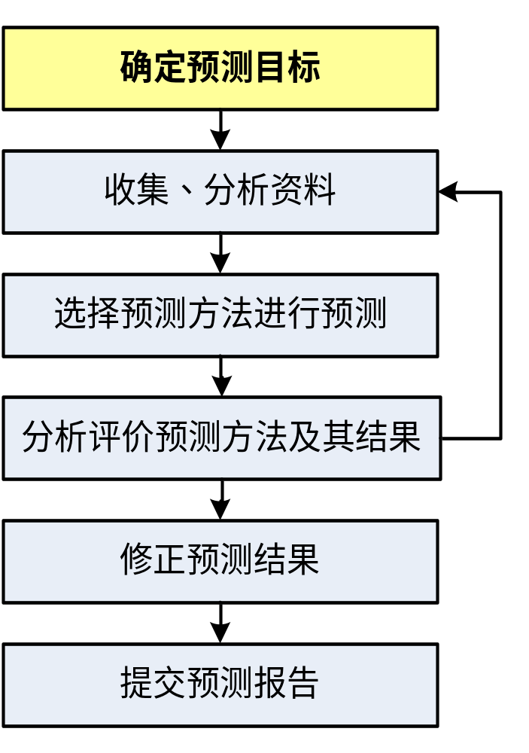
一、预测的概念
预测一般步骤

Slide 8
二、 时间序列分析预测法
时间序列：系统中某一变量或指标的数值或统计观测值，按时间顺序排列成一个数值序列，就称为时间序列(Time Series) ，又称动态数据。
某市六年来汽车货运量（亿吨公里）
年份 | 1990 | 1991 | 1992 | 1993 | 1994 | 1995
一季度 | 4.77 | 6.38 | 7.46 | 10.34 | 8.48 | 10.39
二季度 | 6.16 | 8.06 | 6.37 | 10.45 | 8.15 | 10.48
三季度 | 5.04 | 9.64 | 8.46 | 9.54 | 9.43 | 12.23
四季度 | 5.13 | 6.83 | 8.89 | 8.27 | 9.67 | 10.98
Notes:
时间序列又称为“动态数据”。
时间序列一般是某个随机过程的一个样本，通过对样本的分析研究，找出动态过程的特性、最佳的数学模型、估计模型参数，并检验利用数学模型进行统计预测的精度，就是时间序列分析的内容。

Slide 9
二、 时间序列分析预测法
系统预测中讨论的时间序列，一般是某随机过程的一个样本。通过对其分析研究，找出动态过程的特性、最佳的数学模型、估计模型参数，并检验利用数学模型进行统计预测的精度，是时间序列分析的内容。
某市六年来汽车货运量（亿吨公里）
年份 | 1990 | 1991 | 1992 | 1993 | 1994 | 1995
一季度 | 4.77 | 6.38 | 7.46 | 10.34 | 8.48 | 10.39
二季度 | 6.16 | 8.06 | 6.37 | 10.45 | 8.15 | 10.48
三季度 | 5.04 | 9.64 | 8.46 | 9.54 | 9.43 | 12.23
四季度 | 5.13 | 6.83 | 8.89 | 8.27 | 9.67 | 10.98
Notes:
时间序列又称为“动态数据”。
时间序列一般是某个随机过程的一个样本，通过对样本的分析研究，找出动态过程的特性、最佳的数学模型、估计模型参数，并检验利用数学模型进行统计预测的精度，就是时间序列分析的内容。

Slide 10
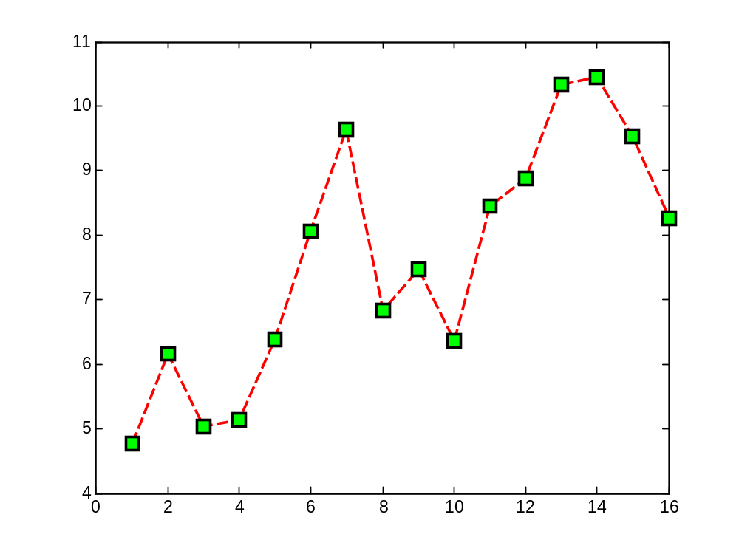
二、 时间序列分析预测法
某市六年来汽车货运量

Slide 11
二、 时间序列分析预测法
时间序列特征：
趋势性T：总体上持续上升或下降的总变化趋势，其间的变动幅度可能有时不等。
季节性S：以一年为周期，四个季节呈某种周期性，各季节出现波峰和波谷的规律类似。
周期性C：决定于系统内部因素的周期性变化规律，又分短周期、中周期、长周期等几种。
不规则性I：包括突然性和随机性变动两种。
任一时间序列可表示为几种变动的不同组合的总结果，且可表示为：
加法模型：Y=T+S+C+I
乘法模型：Y=T·S·C·I
Notes:
任何一个时间序列可以表示为几种变动的不同组合的总结果，且可表示为：
加法模型：Y=T+S+C+I
乘法模型：Y=T·S·C·I
季节性变动是一种典型的周期变动，它以一年为周期，而且这种周期主要是由外部因素（季节）造成的。

Slide 12
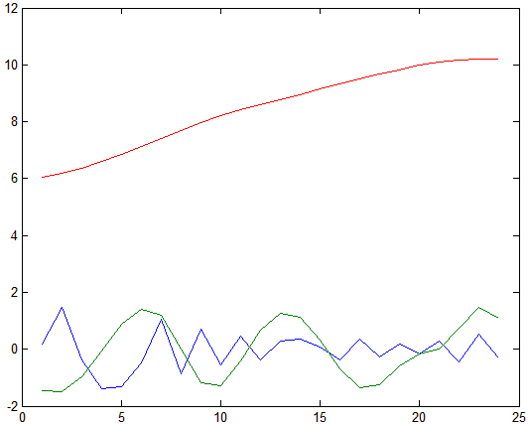
二、 时间序列分析预测法
—— 趋势项
—— 周期项
—— 随机项
某市六年来汽车货运量时间序列分解

Slide 13
二、时间序列分析预测法---分类
平滑预测法
包括移动平均法和指数平滑法两种，其具体是把时间序列作为随机变量，运用算术平均和加权平均的方法做未来趋势的预测。这样得到的趋势线比实际数据点的连线要平滑一些，故称平滑预测法。
趋势外推预测法
根据预测对象历史发展的统计资料，拟合成预先指定的某种时间函数，并用它来描述预测目标的发展趋势。
平稳时间序列预测法
由于平稳时间序列的随机特征不随时间变化，所以可利用过去的数据估计该时间序列模型的参数，从而可以预测未来。

Slide 14
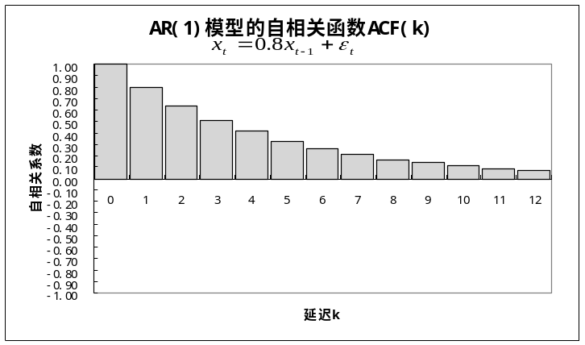
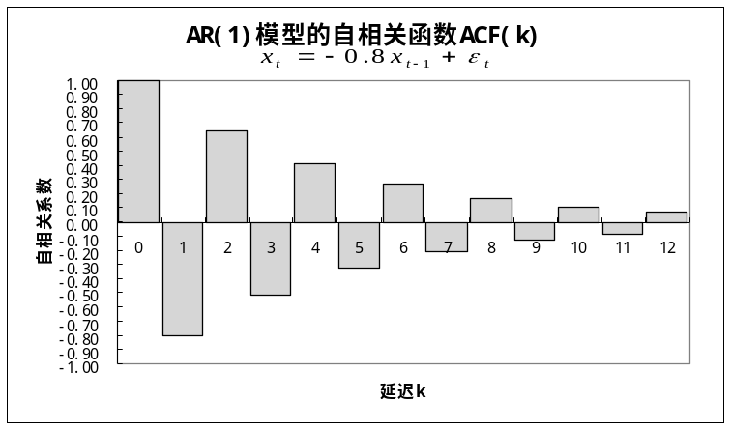
二、时间序列分析预测法---平稳时间序列
平稳性检验
时序图检验
根据平稳时间序列均值与方差为常数的性质，平稳序列的时序图应该显示出该序列始终在一个常数值附近随机波动，而且波动的范围有界、无明显趋势及周期特征
自相关图检验
平稳序列通常具有短期相关性。该性质用自相关系数来描述就是随着延迟期数的增加，平稳序列的自相关系数对很快地衰减向零。
纯随机性检验（白噪声检验）

Slide 15
二、时间序列分析预测法---平稳时间序列
平稳时间序列分析模型： ARMA模型的全称是自回归移动平均（auto regression moving average）模型，它是目前最常用的拟合平稳时间序列的模型。ARMA模型又可细分为AR模型、MA模型和ARMA模型三大类。
AR(p)模型
MA(q)模型
ARMA（p，q）模型

Slide 16
二、时间序列分析预测法---非平稳序列
非平稳序列分析法
在实际情况中，绝大部分序列都是非平稳的，因而对非平稳序列的分析更普遍、更重要，相应地各种分析方法也更多。通常包含下列两种方法：
确定性时间序列分析（平滑法、趋势外推拟合法）
通常这种非平稳的时间序列显示出非常明显的规律性，比如有显著的趋势或有固定的变化周期 。
随机性时间序列分析（ARIMA模型 ）
由随机因素导致的的非平稳时间序列，通常这种随机波动非常难以确定和分析 。通过差分法或适当的变换使非平稳序列的化成为平稳序列 。

Slide 17
二、时间序列分析预测法---非平稳序列
ARIMA(Autoregressive Integrated Moving Average)模型，差分自回归滑动平均模型（滑动也译作移动），又称求合自回归滑动平均模型。
ARIMA（p，d，q）中，AR是"自回归"，p为自回归项数；MA为"滑动平均"，q为滑动平均项数，d为使之成为平稳序列所做的差分次数（阶数）。
ARIMA（p，d，q）模型是ARMA（p，q）模型的扩展。

Slide 18
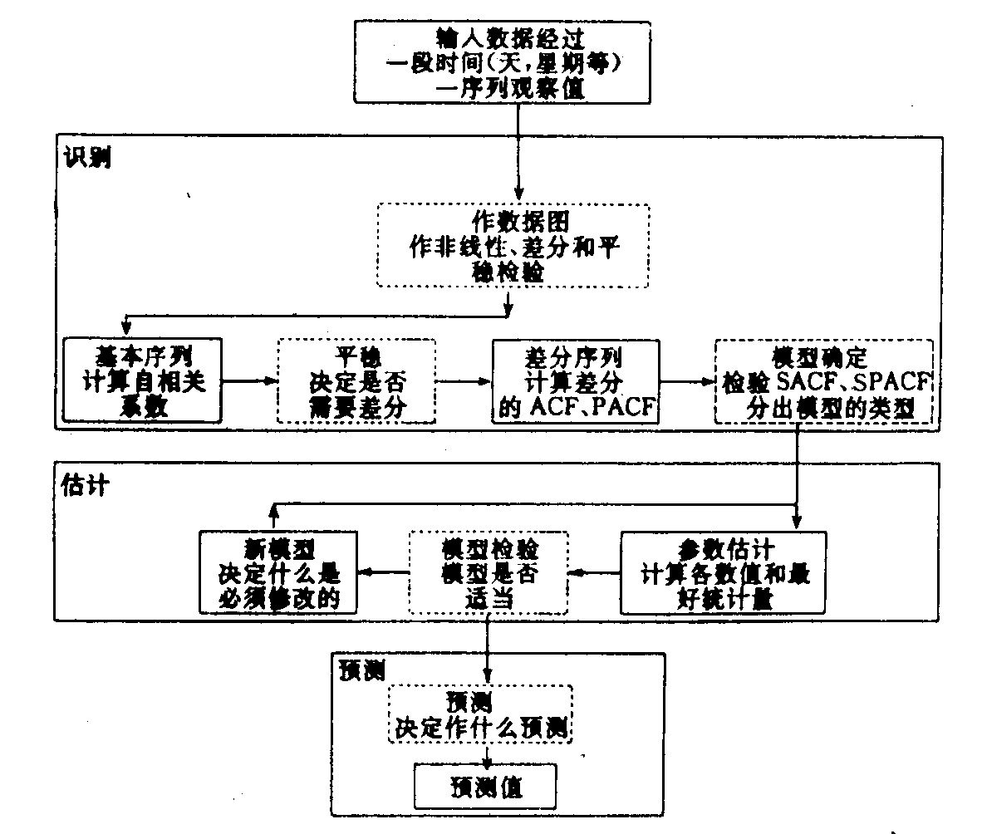
Box-Jenkins法-时间序列分析法

Slide 19
二、时间序列分析预测法—实例分析
例：建立国际航线旅客月度人数的ARIMA模型。我们已有一组1949年至1961年国际航线旅客月度人数的144条记录。使用ARIMA过程进行建模和预测。其数据列于下表所示。
YEAR | 1 | 2 | 3 | 4 | 5 | 6 | 7 | 8 | 9 | 10 | 11 | 12
1949 | 112 | 118 | 132 | 129 | 121 | 135 | 148 | 148 | 136 | 119 | 104 | 118
1950 | 115 | 126 | 141 | 135 | 125 | 149 | 170 | 170 | 158 | 133 | 114 | 140
1951 | 145 | 150 | 178 | 163 | 172 | 178 | 199 | 199 | 184 | 162 | 146 | 166
1952 | 171 | 180 | 193 | 181 | 183 | 218 | 230 | 242 | 209 | 191 | 172 | 194
1953 | 196 | 196 | 236 | 235 | 229 | 243 | 264 | 272 | 237 | 211 | 180 | 201
1954 | 204 | 188 | 235 | 227 | 234 | 264 | 302 | 293 | 259 | 229 | 203 | 229
1955 | 242 | 233 | 267 | 269 | 270 | 315 | 364 | 347 | 312 | 274 | 237 | 278
1956 | 284 | 277 | 317 | 313 | 318 | 374 | 413 | 405 | 355 | 306 | 271 | 306
1957 | 315 | 301 | 356 | 348 | 355 | 422 | 465 | 467 | 404 | 347 | 305 | 336
1958 | 340 | 318 | 362 | 348 | 363 | 435 | 491 | 505 | 404 | 359 | 310 | 337
1959 | 360 | 342 | 406 | 396 | 420 | 472 | 548 | 559 | 463 | 407 | 362 | 405
1960 | 417 | 391 | 419 | 461 | 472 | 535 | 622 | 606 | 408 | 461 | 390 | 432

Slide 20
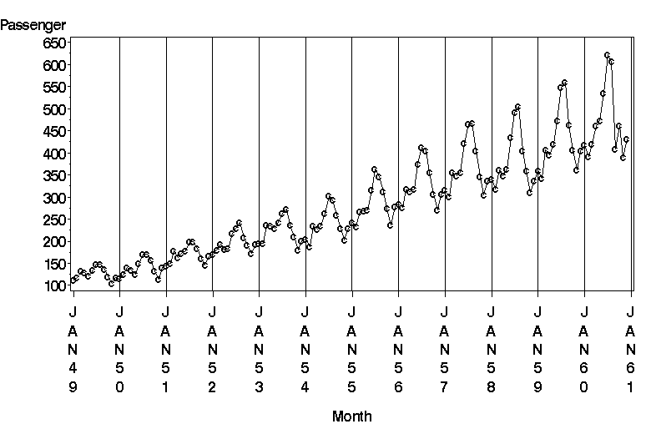
二、时间序列分析预测法—实例分析
（1）绘制时序图

Slide 21
二、时间序列分析预测法—实例分析
（2）对平稳性和季节性的识别
对平稳性和季节性的识别通常有时序图和自相关图两种方法，或两者结合起来一起判断。
时序图，是通过直接观察时间序列折线图来检验序列是否平稳。如果时间序列有某种趋势或呈现出增加或减少范围的扩散现象，则序列是不平稳的。
自相关图。如果序列的折线图并不明显地呈现上述现象，而我们又无法直接判断序列究竟平稳与否，通常可以利用自相关图来检测序列是否平稳。

Slide 22
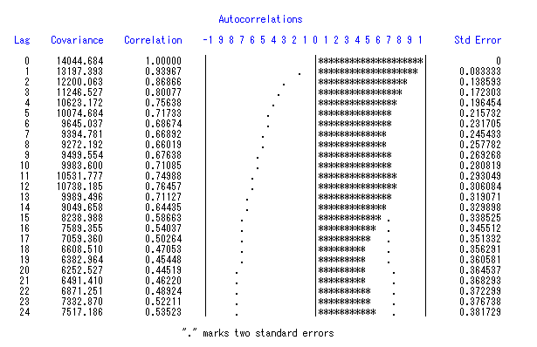
二、时间序列分析预测法—实例分析

Slide 23
二、时间序列分析预测法—实例分析
（3）变换不平稳序列为平稳序列
如果时间序列呈线性趋势，均值不是常数，利用一阶差分将产生一个平稳序列。
如果时间序列呈二次趋势，均值不是常数，利用二阶差分将产生一个平稳序列。
如果时间序列呈现出随时间的上升或下降而偏差，方差不是常数，通常可利用取自然对数转化为平稳序列。
如果时间序列呈现指数趋势，均值和方差都不是常数，通常也可利用取自然对数转化为平稳序列。
如果时间序列呈现“相对环”趋势，通常将数据除以同时发生的时间序列的相应值转化为平稳序列。

Slide 24
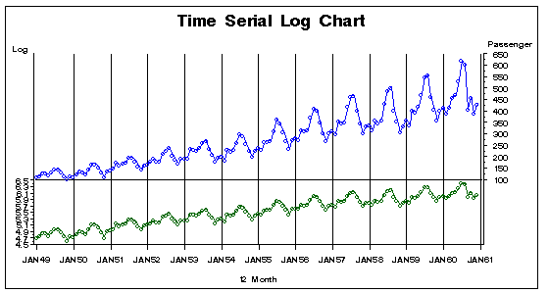
二、时间序列分析预测法—实例分析
a）取对数消除振幅变大趋势---线性增长趋势

Slide 25
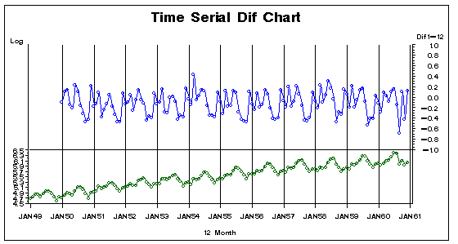
二、时间序列分析预测法—实例分析
b）需要对这个新序列数据再进行滞后一次（消除增长）和滞后12次（消除季节）共两次差分最终转换为平稳序列
（4）检验待选的时间序列模型的自相关函数

Slide 26
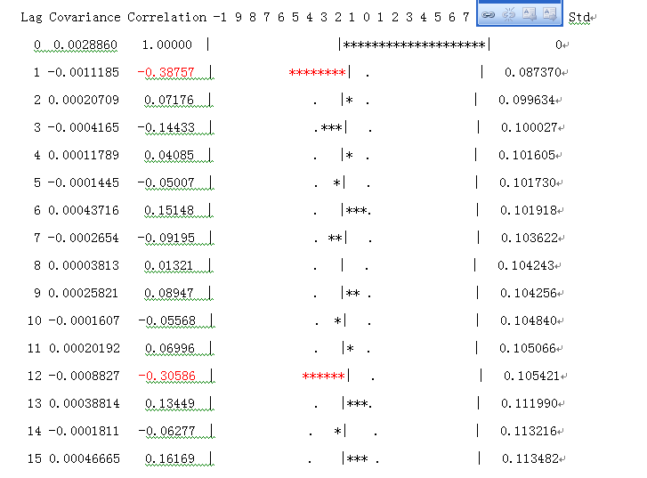
ACF图中，我们认为自相关系数在延迟1阶后都落入2倍标准差内，然后在延迟12阶处突然有一个较大的自相关系数，紧接着又落入2倍标准差内，很象在1，12处截尾

Slide 27
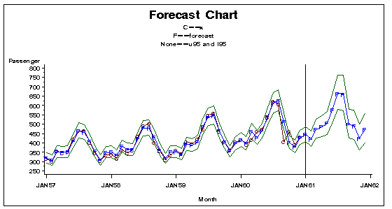
二、时间序列分析预测法—实例分析
（5）估计备选时间序列模型的参数估计
（6）利用确定的模型进行预测

Slide 28
三、 回归分析预测法---一元线性回归
1、定义
一元线性回归预测是处理因变量y与自变量x 之间线性关系的回归预测法，其数学模型为：
其中a、b称为回归系数
首先根据x、y的现有统计数据，在直角坐标系中作散点图，观察y随x而变是否为近似的线性关系。若是，则求出式（7.4.1）中的a、b值，就可确定其数学模型，然后由x的未来变化去求相应的y 值。
y
Y=a+bx
a
x₀
x

Slide 29
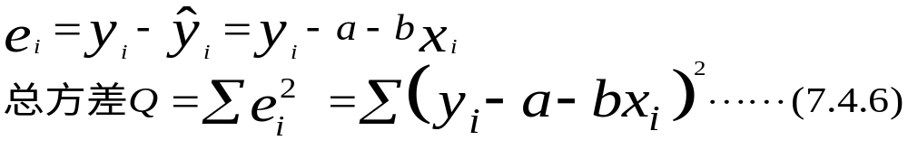
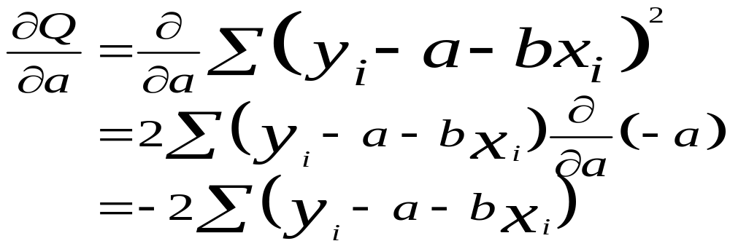
三、 回归分析预测法---一元线性回归
2、a、b的确定方法—最小二乘法
使拟合的数值与实际值的总方差为最小，即拟合程度最好，则得两者之差e_{i}
根据极值原理，式（7.4.6）对a、b分别求偏导，并令其=0，得

Slide 30
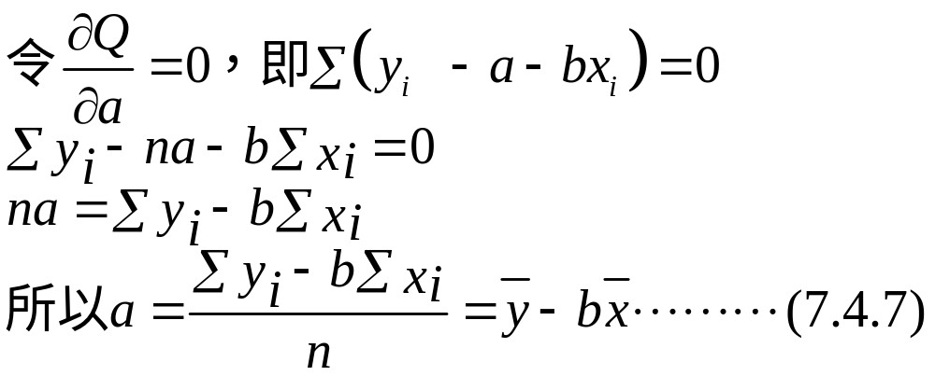
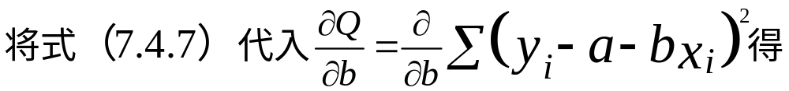
三、 回归分析预测法---一元线性回归

Slide 31
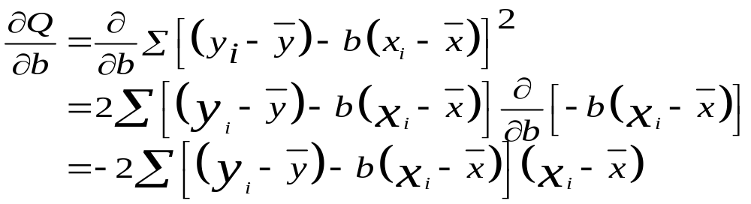
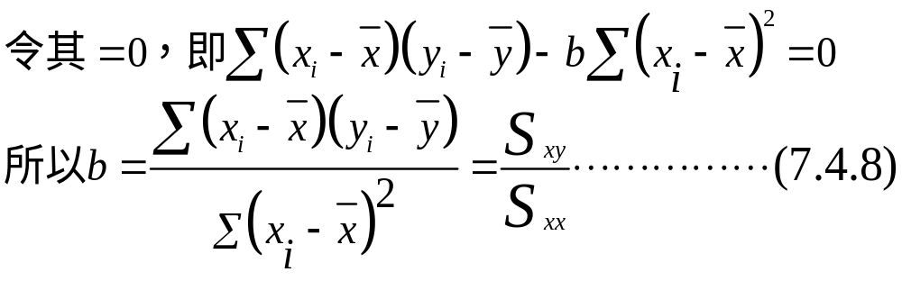
三、 回归分析预测法---一元线性回归

Slide 32
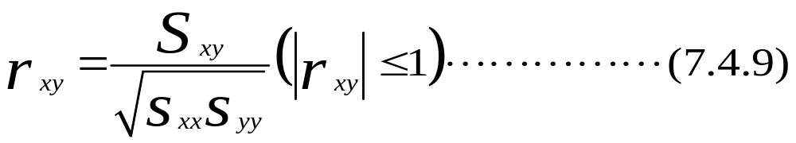
三、 回归分析预测法---一元线性回归
3、回归效果检验
y=a+bx一定程度上反映了y与x之间的统计线性相关关系，该关系是否密切，决定了所采用线性预测模型多大程度上可信。这可以通过y与x的相关系数r_{xy}的大小来确定。

Slide 33
三、 回归分析预测法---一元线性回归
3、回归效果检验
r_{xy}的取值（P136图7-7）：
| r_{xy}|=1，样本点完全落在回归线上，y与x有完全的线性关系；
0<r_{xy}<1，y与x有一定的正线性相关关系，即y随着x的增加而成比例倍数增加；
-1<r_{xy}<0， y与x有一定的负线性相关关系，即y随着x的增加而成比例倍数减少；
r_{xy}=0，y与x之间不存在线性相关关系。
取一定显著水平α ，查相关系数表（教材P.384附表二），若|r_{xy}|>表中相应数字r_{临界值}，表示x、y间存在线性相关，预测模型可用。

Slide 34
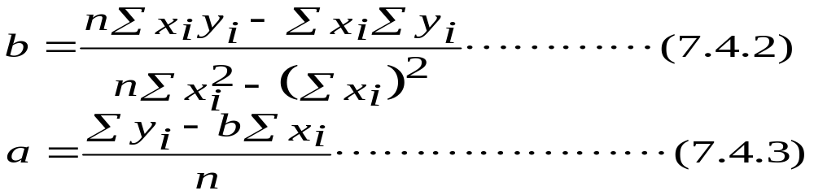
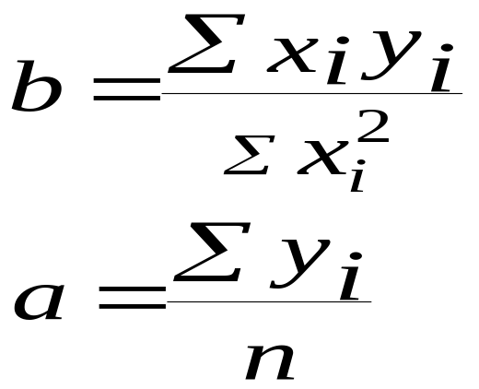
三、 回归分析预测法---一元线性回归
4、简化算法
对具有类似等差时间序列关系的统计数据进行预测时，
可以采用此法。
由计算a、b的式（7.4.2）、（7.4.3）
发现，若能使其中的Σx_{i}=0，则计算a、b就会大大简化为

Slide 35
三、 回归分析预测法---一元线性回归法
如何使Σx_{i}=0?
当x_{i}为等差自然数列时，可引入“集中时间序列”——即使等差序列呈对称形态。
在给x_{i}编号时可以这样处理：
（1）若n为奇数，取x_{i}的时间间隔为1，将x=0置于资料期
的中央；
（2）若n为偶数，取x_{i}的时间间隔为2，将x= -1（+1）置
于资料期中央的上（下）期。
[例7.4.1] 某服装厂最近5年的服装产量如下表所示，请预
测该厂今明两年的产量。
年份 倒5年 倒4年 倒3年 前年 去年 今年 明年
产量（万元） 300 350 380 430 500 ？ ？

Slide 36
三、 回归分析预测法---一元线性回归
解：以年份为自变量x_{i}，产量为因变量y_{i}，在直角坐标系中画
散点图后发现y、x之间基本上呈线性关系，故可用一元线性
回归方法进行预测。
此处n=5为奇数，因此可列下表整理资料，并使Σx_{i}=0
年份
倒5年
倒4年
大前年
前年
去年
Σ
平均值
x_{i}
-2
-1
0
1
2
0
0
y_{i}
300
350
380
430
500
1960
392
x_{i}y_{i}
-600
-350
0
430
1000
480
X_{i}²
4
1
0
1
4
10
Y_{i}²
90000
122500
144400
184900
250000
791800

Slide 37
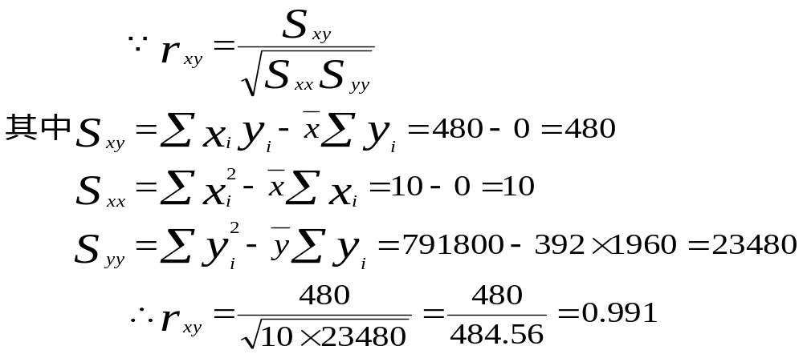
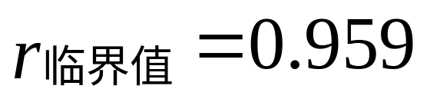
三、 回归分析预测法---一元线性回归
查相关系数表，此处n=5，若取α=0.01，置信度(1- α)=99%
查得

Slide 38
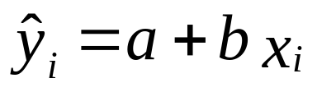
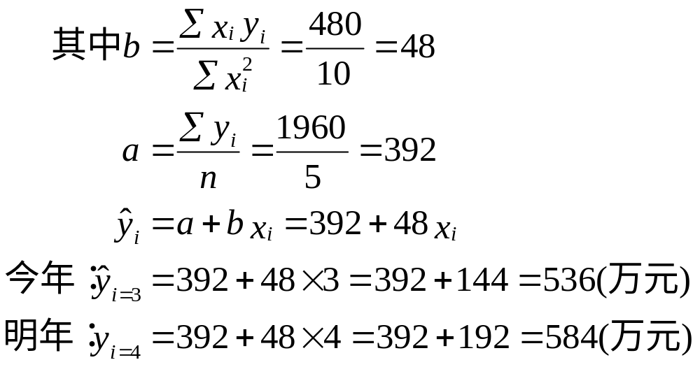
三、 回归分析预测法---一元线性回归
由于r_{xy}>r_{临界值}，所以x，y之间确实存在着线性相关，故
预测模型 可以用于预测。

Slide 39
三、 回归分析预测法----多元线性回归
1、基本概念
社会经济S中，影响事物发展的往往是多个因素，一元回归只是一种抽象，是抓主要矛盾的结果。有时分不清主次，只有通过多因素的多元回归才能反映事物的本质。
例如一个城市的公共交通营运总额y与该市的人口总数x₁、国民生产总值x₂、商品流通量（或人口流动数）x₃……等多因素有关，经过分析抓住主要矛盾后，可建立如下二元线性回归预测模型：
Notes:
又如粮食总产量y与播种面积x1、化肥施用量x2、有效灌溉面积x3……等8个因素有关，

Slide 40
三、 回归分析预测法----多元线性回归
一般而言，设系统变量y与k个自变量x₁, x₂, …，x_{k}之间存在统计线性相关关系，且给定n组样本数据点如下：
(y₁, x₁₁, x₂₁,…,x_{k1}), (y₂, x₁₂, x₂₂…,x_{k2}), (y_{n}, x_{1n}, x_{2n},…,x_{kn})
则其满足：
多元线性回归预测模型可以表示为：
多元线性回归与矩阵方法相结合，是社会经济系统预测与规划的一个重要手段。

Slide 41

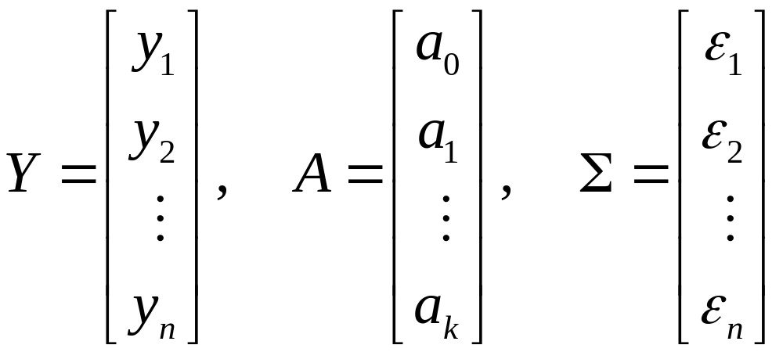
三、 回归分析预测法----多元线性回归
2、多元线性回归模型的参数估计
设式（7.4.10）中 ，则其k+1个参数a_{j}可利用最小二乘法进行估计，记

Slide 42
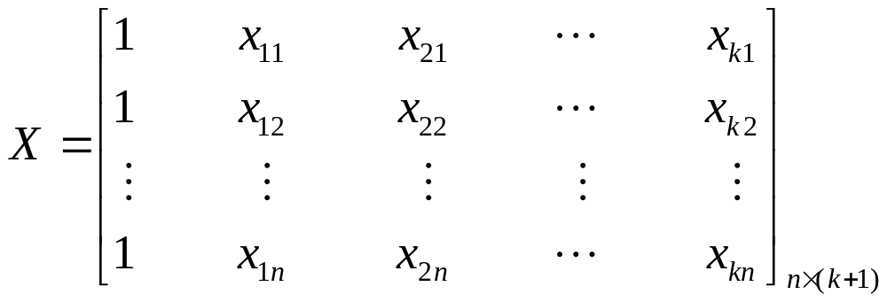

三、 回归分析预测法----多元线性回归
于是，式（7.4.10）可以表示为：

Slide 43
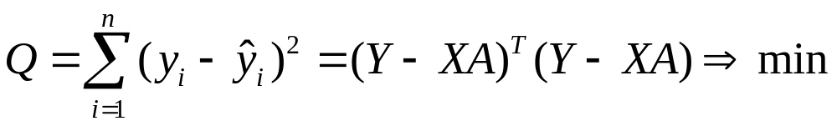
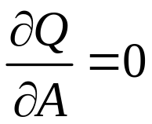


三、 回归分析预测法----多元线性回归
令误差平方和：
由极小值条件 可得：
记 系数矩阵（对称）
—— 适于计算机实现
最小二乘法估计 是A的无偏估计。

Slide 44
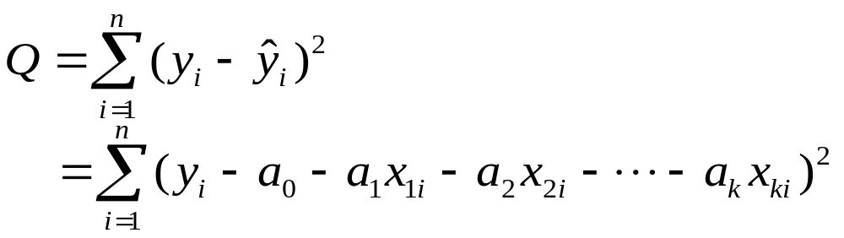
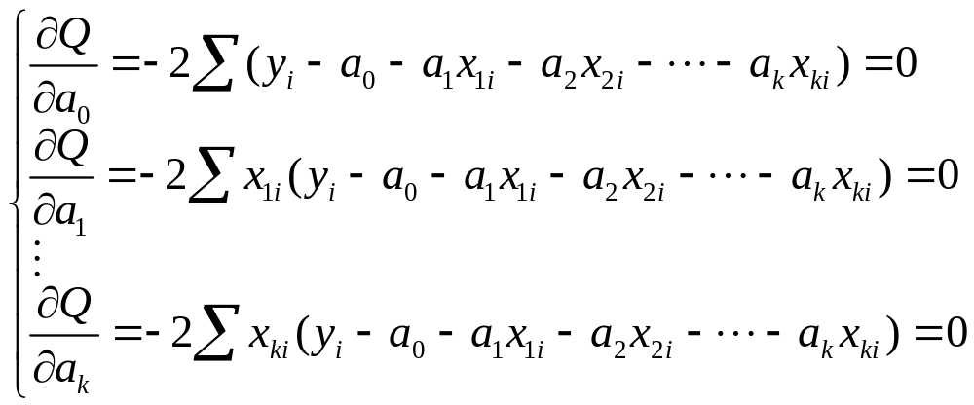
三、 回归分析预测法----多元线性回归
手算时，
极小值条件可以表示为：

Slide 45
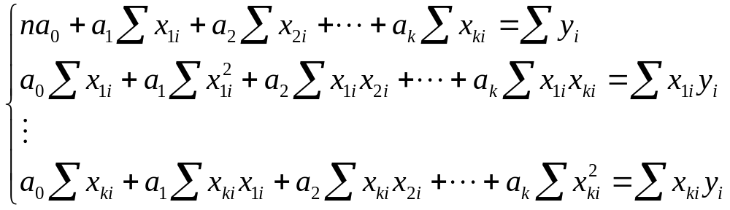
三、 回归分析预测法----多元线性回归
整理可得：
解上面的方程组即可得到a₀, a₁, …, a_{k}的估计值。

Slide 46
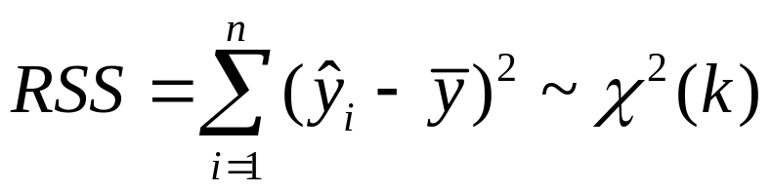
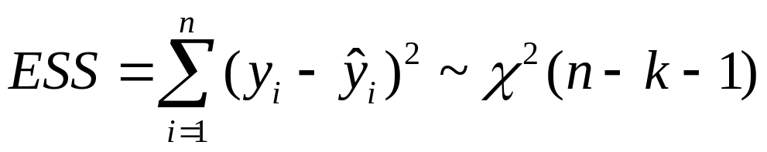
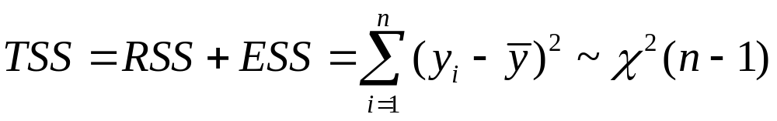
三、 回归分析预测法----多元线性回归
3、相关系数
记 RSS——回归平方和
ESS——剩余平方和
TSS——总平方和

Slide 47
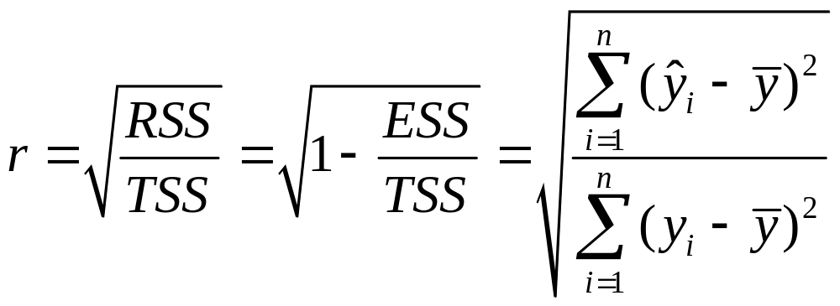
三、 回归分析预测法----多元线性回归
3、相关系数
复相关系数 r ：表示y与所有自变量x₁,…,x_{k}的整体线性
相关程度。

Slide 48
三、 回归分析预测法----多元线性回归
3、相关系数
r = 1：y与x₁,…,x_{k}具有完全的正线性相关关系，所有样本点完全落在回归直线上。
r = -1：y与x₁,…,x_{k} 具有完全的负线性相关关系，所有样本点完全落在回归直线上。
0<r<1：y与x₁,…,x_{k} 具有一定的正线性相关关系。
-1<r<0：y与x₁,…,x_{k} 具有一定的负线性相关关系。
r = 0：y与x₁,…,x_{k} 之间不存在线性相关关系。
对一元线性回归而言，相关系数含义见P136图7-7.

Slide 49
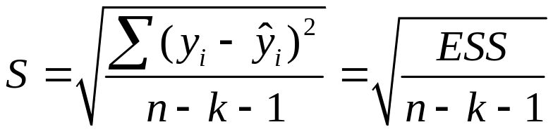
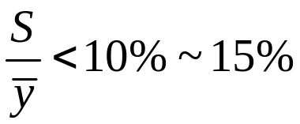
三、 回归分析预测法----多元线性回归
4、回归模型的统计检验
（1）标准离差检验：用于检验回归模型的精度。
（2）相关系数检验：用复相关系数检验整体线性相关关系是
否可信。
r = 1：完全线性相关（所有点均在拟合直线上）；
r = 0：不相关。
如果r在某个显著性水平α下超过了r_{临界值}（附表二），则认为r在显著性水平α下与0显著不同，检验通过。
反映估计值和样本值的平均误差，要求：

Slide 50
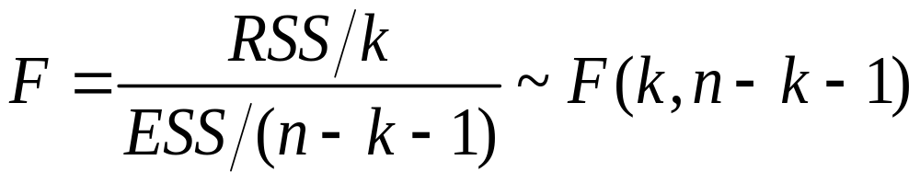

三、 回归分析预测法----多元线性回归
4、回归模型的统计检验
（3）回归方程的显著性检验（F检验）：在一定显著性水平
下，检验假设a_{i} = 0 ( i = 1,…,k)是否成立。
构造统计量F:
则当
时否定假设，认为在显著性水平α下，回归模型有意义（查附表四）。

Slide 51
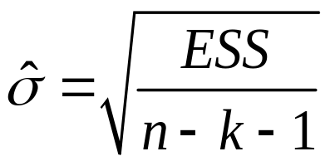
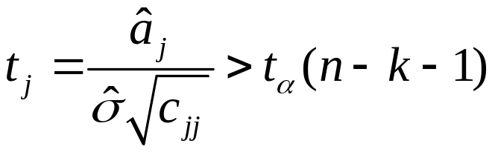

三、 回归分析预测法----多元线性回归
4、回归模型的统计检验
（4）回归系数的显著性检验（t 检验）：对每个自变量 x_{i}与y
的相关关系单独进行显著性检验，检验假设a_{i}=0是否成立。
则当对j=1,…,k都有：
时认为在显著性水平α下，a_{j}与0有显著差异，即x_{j}对y 有显著影响（查附表三）。

Slide 52
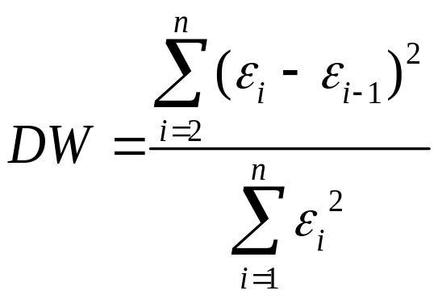
三、 回归分析预测法----多元线性回归
4、回归模型的统计检验
（5）剩余项的独立性检验（DW 检验）：就拟合误差ε_{i}的相
互独立性进行检验。
根据α、n、k，查DW表（附表五）得d_{u}、d_{l}值，然后根据书上139页检验规则表得出检验结论。

Slide 53
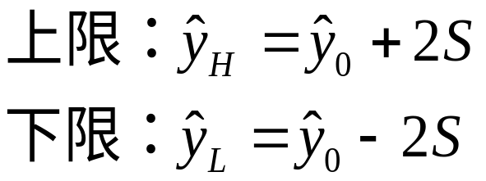


三、 回归分析预测法----多元线性回归法
4、回归模型的统计检验
（6）预测区间确定
通过以上检验后回归模型可用。但由于模型是由数理统计方法得到，有一定误差，预测结果也有一定误差，即预测结果有一定的波动范围，即预测置信区间。
在置信度为0.95时，预测结果的置信区间或波动范围为
其中，S为标准离差， 为自变量某组取值为x₁₀, x₂₀, … ,x_{k0}时的预测值。则预测区间可以表示为 。

Slide 54

归纳：多元线性回归分析预测法
步骤：
给出待建的回归预测模型
进行参数估计，即求a₀,a₁,…,a_{k}，算法：
对模型进行统计检验

Slide 55
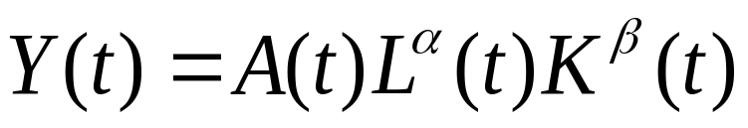
非线性回归模型的线性化处理
—— 对数线性化
Cobb-Douglas生产函数——一般形式：
若A(t)在一定期内近似为常数A，则
令 y=lnY，x₁=lnL(t)，x₂=lnK(t)，即得线性回归模型。

Slide 56
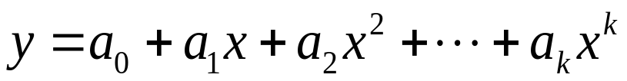
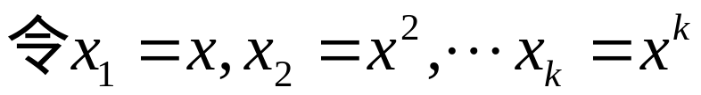

非线性回归模型的线性化处理
—— 多项式的回归估计
对形如 的非线性多项式预测模型，可以用变量代换的方法转换为线性。
，则原模型变为
从而可以用求解线性回归模型的方式进行求解。

Slide 57
时序分析与回归分析比较：
1）对时序的统计数据，两法均可进行预测。但用回归法有一些缺点：回归法对当前和历史数据是同等对待的，缺乏反映趋势的灵活性。出现新数据点时，都要对回归方程进行重新估计。
2）故对时序统计资料进行预测，大多不用回归法，而用时序法。即使要用回归法，也多采用简化算法，否则太麻烦。
3）时序法不考虑事物变化原因，而是从最终结果去研究，并设事物会遵循过去的规律，当前趋势同样适应未来。事实上未来绝不是过去和现在的简单重复。故时序法用于短期预测较准，用于长期预测时，除非发展非常稳定，否则效果较差，特别是遇到发展转折点时，时序法无能为力。
Notes:
每当出现新数据点时，都要对回归方程进行重新估计，不能自行延续等。之所以存在此缺点，其主要原因是回归方程中的系数a、b是根据所有数据计算得来的，缺乏对新出现情况的适应能力。所以对时序统计资料进行预测，大多不用回归法，而用时序法。即使要用回归法，也多采用简化算法，否则太麻烦。

Slide 58
时序分析与回归分析比较：
4）预测通常采用两种以上方法进行对比和验证：
  时序法研究变化趋势，回归法研究因素间因果关系。
  较长时间预测采用回归法较准，短期预测可使用时序法，时序法需数据资料较少。
  回归法所需数据较多，通常要求占有的数据时间应为预测时间的3倍以上。

Slide 59
四、 灰色预测模型
灰色预测模型（Gray Forecast Model）是通过少量的、不完全的信息，建立数学模型并做出预测的一种预测方法.当我们应用运筹学的思想方法解决实际问题，制定发展战略和政策、进行重大问题的决策时，都必须对未来进行科学的预测. 预测是根据客观事物的过去和现在的发展规律，借助于科学的方法对其未来的发展趋势和状况进行描述和分析，并形成科学的假设和判断.

Slide 60
四、 灰色预测模型
灰色系统理论是研究解决灰色系统分析、建模、预测、决策和控制的理论.灰色预测是对灰色系统所做的预测.目前常用的一些预测方法（如回归分析等），需要较大的样本.若样本较小，常造成较大误差，使预测目标失效.灰色预测模型所需建模信息少，运算方便，建模精度高，在各种预测领域都有着广泛的应用，是处理小样本预测问题的有效工具.

Slide 61
四、 灰色预测模型
灰色系统理论是由华中理工大学邓聚龙教授于1982年提出并加以发展的。二十几年来，引起了不少国内外学者的关注，得到了长足的发展。目前，在我国已经成为社会、经济、科学技术在等诸多领域进行预测、决策、评估、规划控制、系统分析与建模的重要方法之一。特别是它对时间序列短、统计数据少、信息不完全系统的分析与建模，具有独特的功效，因此得到了广泛的应用。在这里我们将简要地介绍灰色建模与预测的方法。

Slide 62
四、灰色理论预测模型--灰色系统的定义和特点
灰色系统的定义
灰色系统是黑箱概念的一种推广。我们把既含有已知信息又含有未知信息的系统称为灰色系统.作为两个极端，我们将称信息完全未确定的系统为黑色系统；称信息完全确定的系统为白色系统.区别白色系统与黑色系统的重要标志是系统各因素之间是否具有确定的关系。

Slide 63
四、灰色理论预测模型--灰色系统的定义和特点
灰色系统的特点
（1）用灰色数学处理不确定量，使之量化.
（2）充分利用已知信息寻求系统的运动规律.
（3）灰色系统理论能处理贫信息系统.

Slide 64
四、灰色理论预测模型--灰色系统模型
通过下面的数据分析、处理过程，我们将了解到，有了一个时间数据序列后，如何建立一个基于模型的灰色预测。
1. 数据的预处理
首先我们从一个简单例子来考察问题.
【例】 设原始数据序列

Slide 65
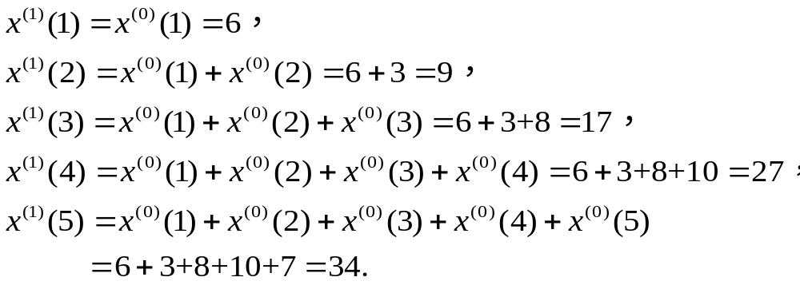
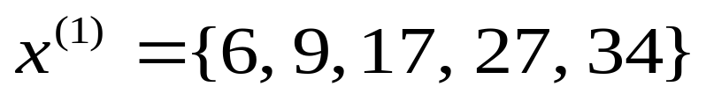
四、灰色理论预测模型--灰色系统模型
对数据累加
于是得到一个新数据序列

Slide 66
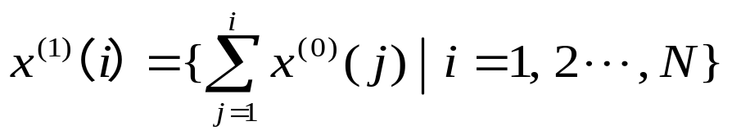
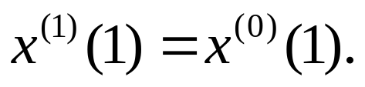


四、灰色理论预测模型--灰色系统模型
归纳上面的式子可写为
称此式所表示的数据列为原始数据列的一次累加生成，简称为一次累加生成.显然有
将上述例子中的
分别做成图7.1、图7.2
可见图7.1上的曲线有明显的摆动，图7.2呈现逐渐
递增的形式，说明原始数据的起伏已显著弱化.可以
设想用一条指数曲线乃至一条直线来逼近累加生成
数列

Slide 67

四、灰色理论预测模型--灰色系统模型
图7.1
图7.2
为了把累加数据列还原为原始数列，需进行后减运算
或称相减生成，它是指后前两个数据之差，如上例中

Slide 68


四、灰色理论预测模型--灰色系统模型
归纳上面的式子得到如下结果：一次后减
其中

Slide 69




四、灰色理论预测模型--灰色系统模型
建模原理
给定观测数据列
经一次累加得
（7.1）
（7.2）
设 满足一阶常微分方程
（7.3）

Slide 70




四、灰色理论预测模型--灰色系统模型
其中是a，u常数，a称为发展灰数；u称为内生控制灰数，是对系统的常定输入.此方程满足初始条件
(7.3)’
的解为
对等间隔取样的离散值 (注意到 ）则为
(7.4)
灰色建模的途径是一次累加序列（7.2）通过最小二乘法来
估计常数a与u.

Slide 71






四、灰色理论预测模型--灰色系统模型
因
留作初值用，故将
分别代入方程(7.3),
用差分代替微分，又因等间隔取样，
故得
类似地有
于是，由式（7.3）有

Slide 72






四、灰色理论预测模型--灰色系统模型
把
项移到右边，并写成向量的数量积形式
(7.5)
由于
涉及到累加列
的两个时刻的值，因此，
取前后两个时刻的平均代替更为合理，即将
替换为

Slide 73


四、灰色理论预测模型--灰色系统模型
将（7.5）写为矩阵表达式
(7.6)
令
这里，T表示转置.令

Slide 74



四、灰色理论预测模型--灰色系统模型
则(7.6)式的矩阵形式为
(7.6)’
方程组(7.6)’的最小二乘估计为
(7.7)

Slide 75








四、灰色理论预测模型--灰色系统模型
把估计值
代入（7.4）式得时间响应方程
(7.8)
由(7.8)式算得的
是拟合值；
为预报值.这是相对于一次累加序列
的拟合值，用后减运算还原，
就可得原始序列
的拟合值
可得原始序列
预报值.

Slide 76

四、灰色理论预测模型--灰色系统模型
精度检验
(1)残差检验：分别计算

Slide 77

四、灰色理论预测模型--灰色系统模型
（3）预测精度等级对照表，见表7.1.

Slide 78
四、灰色理论预测模型--灰色系统模型
由于模型是基于一阶常微分方程（7.3）建立的，故称为一阶一元灰色模型，记为GM(1,1).须指出的是， 建模时先要作一次累加，因此要求原始数据均为非负数.否则，累加时会正负抵消，达不到使数据序列随时间递增的目的.如果实际问题的原始数据列出现负数，可对原始数据列进行“数据整体提升”处理.
注意到一阶常微分方程是导出GM(1,1)模型的桥梁，在我们应用GM(1,1)模型于实际问题预测时，不必求解一阶常微分方程（7.3）.

Slide 79

四、灰色理论预测模型--灰色系统模型
GM(1,1)的建模步骤
综上所述，GM(1,1)的建模步骤如下：

Slide 80
四、灰色理论预测模型—案例分析
【例】 某公司1999—2003年逐年的销售额.试用建立预测模型，预测2004年的销售额，要求作精度检验。
年份 | 1999 | 2000 | 2001 | 2002 | 2003
序号 | 1 | 2 | 3 | 4 | 5
销售额 | 2.874 | 3.278 | 3.337 | 3.390 | 3.679

Slide 81

四、灰色理论预测模型—案例分析
解（1）由原始数据列计算一次累加序列 ，结果见表7.3.
表7.3 一次累加数据
年份 | 1999 | 2000 | 2001 | 2002 | 2003
序号 | 1 | 2 | 3 | 4 | 5
 | 2.874 | 3.278 | 3.337 | 3.390 | 3.679
 | 2.874 | 6.152 | 9.489 | 12.879 | 16.558

Slide 82



四、灰色理论预测模型—案例分析
（2）建立矩阵：

Slide 83

四、灰色理论预测模型—案例分析

Slide 84

四、灰色理论预测模型—案例分析

Slide 85

四、灰色理论预测模型—案例分析

Slide 86

四、灰色理论预测模型—案例分析

Slide 87

四、灰色理论预测模型—案例分析
【例3】某市2004年1-6月的交通事故次数统计见表7.5.试建立灰色预测模型.
表7.5 交通事故次数统计
【例4】某市2001—2005年火灾的统计数据见表7.7. 试建立模型，并对该市2006年的火灾发生状况做出预测。 表7.7 某市2001－2005年火灾数据
年份 | 2001 | 2002 | 2003 | 2004 | 2005
火灾(起) | 87 | 97 | 120 | 166 | 161

Slide 88
四、神经网络预测法---背景知识
背景知识
以冯·诺依曼型计算机为中心的信息处理技术的高速发展，使得计算机在当今的信息化社会中起着十分重要的作用。但是，当用它来解决某些人工智能问题时却遇到了很大的困难。
例如，一个人可以很容易地识别他人的脸孔，但计算机则很难做到这一点。
大脑是由生物神经元构成的巨型网络，它在本质上不同于计算机，是一种大规模的并行处理系统，它具有学习、联想记忆、综合等能力，并有巧妙的信息处理方法。
人工神经网络来源于对人脑实际神经网络的模拟

Slide 89
四、神经网络预测法—背景知识
什么是人工神经网络
人工神经网络（Artificial Neural Netwroks，简称ANN）是对人类大脑系统的一种仿真，简单地讲，它是一个数学模型，可以用电子线路来实现，也可以用计算机程序来模拟，是人工智能研究的一种方法。
实际上它是由大量的、功能比较简单的形式神经元互相连接而构成的复杂网络系统，用它可以模拟大脑的许多基本功能和简单的思维方式。尽管它还不是大脑的完美元缺的模型，但它可以通过学习来获取外部的知识并存贮在网络内，可以解决计算机不易处理的难题，特别是语音和图像的识别、理解、知识的处理、组合优化计算和智能控制等一系列本质上是非计算的问题。

Slide 90
四、神经网络预测法---背景知识
几个发展阶段
第一次热潮(40-60年代未)
1943年,美国心理学家W.McCulloch和数学家W.Pitts在提出了一个简单的神经元模型，即MP模型。1958年，F.Rosenblatt等研制出了感知机(Perceptron）。
低潮(70-80年代初)
第二次热潮
1982年，美国物理学家J.J.Hopfield提出Hopfield模型，它是一个互联的非线性动力学网络他解决问题的方法是一种反复运算的动态过程,这是符号逻辑处理方法所不具备的性质. 1987年首届国际ANN大会在圣地亚哥召开，国际ANN联合会成立，创办了多种ANN国际刊物。1990年12月，北京召开首届学术会议。

Slide 91

四、神经网络预测法---背景知识
生物神经元模型

Slide 92
四、神经网络预测法---背景知识
生物神经元模型的运行机理
生物神经元模型就是一个简单的信号处理器。树突是神经元的信号输入通道，接受来自其他神经元的信息。轴突是神经元的信号输出通道。
信息的处理与传递主要发生在突触附近。神经元细胞体通过树突接受脉冲信号，通过轴突传到突触前膜。当脉冲幅度达到一定强度，即超过其阈值电位后，突触前膜将向突触间隙释放神经传递的化学物质(乙酰胆碱)，使位于突触后膜的离子通道(Ion Channel)开放，产生离子流，从而在突触后膜产生正的或负的电位，称为突触后电位。

Slide 93
四、神经网络预测法---背景知识
突触有两种：兴奋性突触和抑制性突触。前者产生正突触后电位，后者产生负突触后电位。一个神经元的各树突和细胞体往往通过突触和大量的其他神经元相连接。这些突触后电位的变化，将对该神经元产生综合作用，即当这些突触后电位的总和超过某一阎值时，该神经元便被激活，并产生脉冲，而且产生的脉冲数与该电位总和值的大小有关。脉冲沿轴突向其他神经元传送，从而实现了神经元之间信息的传递。

Slide 94

















四、神经网络预测法---人工神经元模型
人工神经元模型的三要素
◆ 连接权：
◆ 求和单元：
◆ 激励函数（响应函数） ：

Slide 95




四、神经网络预测法---人工神经元模型
人工神经元模型的数学表达一
模型中 为输入信号， 为输出信号，
为神经元的阈值。该模型的数学表达式为：

Slide 96





四、神经网络预测法---人工神经元模型
人工神经元模型的数学表达二

Slide 97





四、神经网络预测法---人工神经元模型
激励函数的形式
◆ 阈值函数：
◆ 分段线性函数：
◆ sigmoid函数：

Slide 98
















四、神经网络预测法---人工神经元模型
网络结构
◆ 前馈型网络：
◆ 反馈型网络：
输
入
层
隐
层
输
出
层

Slide 99
四、神经网络预测法---人工神经元模型
工作方式
◆ 学习期：
各计算单元状态不变，各连接线上权值通过学习来修改
◆ 工作期：
连接权固定，计算单元状态变化，以达到某种稳定状态

Slide 100

四、神经网络预测法---人工神经元模型
1. 学习方式
◆ 有教师学习：
外界存在一个教师，对给定的一组输入，提供应有的输出（标准答案），学习系统可根据实际输出与标准答案之间的差值来调整系统参数
输入
应有
响应
+
环境
教师
学 习
系 统
实际响应 —
误差信号

Slide 101
四、神经网络预测法---人工神经元模型
◆ 无教师学习：
学习系统按照环境提供数据的某些统计规律来调节自身参数
环境
输入
学习系统
◆ 强化学习：
环境对系统输出结果只给出评价信息（奖或惩），系统通过强化受奖动作来改善自身性能
输出
动作
学 习
系 统
环境
输入
状态

Slide 102





四、神经网络预测法---人工神经元模型
学习规则
● 考察神经元 k 在 n 时刻的输入和输出
● 输入：
● 实际输出：
● 应有输出：
● 由误差信号构造能量函数：
其中E(.)为求期望算子
● 求解最优化问题：
● 得出系统参数：

Slide 103




四、神经网络预测法---人工神经元模型
通常情况下用时刻 n 的瞬时值 代替J，即求解最优化问题
由数值迭代算法（如最速下降法、模拟退火算法等），可得
其中 为学习步长

Slide 104




四、神经网络预测法---人工神经元模型
Hebb学习规则
神经学家Hebb提出的学习规则：当某一连接两端的神经元同步激活（或同为抑制）时，该连接的强度应增强，反之应减弱，数学描述如下：
其中 分别为 两端神经元的状态
最常用的一种情况是：

Slide 105
四、神经网络预测法---BP算法
BP算法（向后传播算法）
对于多层网络，由于有隐层后学习比较困难，限制了多层网络的发展，BP算法的出现解决了这一困难。
输
入
层
隐
层
输
出
层

Slide 106
四、神经网络预测法---BP算法
BP算法的原理
对于多层前馈型网络，网络中有两种信号在流通，
（1）工作信号，施加的输入信号向前传播直到在输出层产生实际的输出信号，是输入信号和权值的函数
（2）误差信号，网络实际输出与应有输出间的差值，它由输出层开始逐层向后传播
下面推导用于多层前馈型网络学习的BP算法

Slide 107
















四、神经网络预测法---BP算法
设在第 n 次迭代中某一层的第 j 个单元的输出为
当 j 单元所在层为输出层时
该单元的误差信号为 ，定义单元 j 的平方误差为 ，则输出层总的平方误差的瞬时值为:
下面就逐个样本学习的情况来推导BP算法
如右图，令单元 j 的净输入为
则
求 对 的梯度

Slide 108











权值 的修正量为
其中 称为局部梯度
当 j 单元所在层为隐层时

Slide 109



四、神经网络预测法---BP算法
权值 的修正量为
其中

Slide 110



四、神经网络预测法---BP网络matlab实现
构造多层前向神经网络
输入层
隐层
输出层

Slide 111
Matlab命令
net = newff ( A, B, {C}, ’trainfun’ )
参数说明
A是一个 n × 2的矩阵，第 i 行元素为输入信号 x _{i} 的最
小值和最大值；
B为一 k 维行向量，其元素为各隐层节点数；
C为一k 维字符串行向量，每一分量为对应层神经元的激
励函数；
trainfun为学习规则采用的训练函数（常见训练函数如下
表）。

Slide 112
四、神经网络预测法---BP网络matlab实现
常见训练函数
函数名 | 功能 | 函数名
traingd | 梯度下降法 | traincgf
traingdm | 势能修正法 | traincgp
traingdx | 自调整学习效率法 | traincgb
trainrp | 恢复BP法 | trainscg
FR共轭梯度法 | trainbfg | BFGS拟牛顿法
PR共轭梯度法 | trainoss | 一步共轭 + 拟牛顿
PB共轭梯度法 | trainlm | LM法
标量共轭梯度法 | trainbr | Bayesian规范法

Slide 113



四、神经网络预测法---BP网络matlab实现
激励函数
MATLAB中激励函数为
其字符串分别为：’logsig’，’tansig’，’purelin’

Slide 114
四、神经网络预测法---BP网络matlab实现
可修改参数
除了需要输入A,B,{C},’trainfun’外，还有些默认的参数可
修改，如下表
参数名 | 功能 | 缺省值
net.trainParam.goal | 目标函数设定值 | 0
net.trainParam.epochs | 最大迭代次数 | 100
net.trainParam.show | 显示中间结果的周期 | 25
net.trainParam.lr | 整批学习的学习效率 | 0.01
net.trainParam.mc | 势能学习规则traingdm的势能率 | 0.9
注：不同版本Matlab的可修改参数列表可能不同。

Slide 115
四、神经网络预测法---BP网络matlab实现
网络训练
[ net, tr, Y₁, E ] = train ( net, X, Y )
训练后网络
训练跟踪信息
网络实际输出
误差矩阵
网络训练函数
未经训练网络
网络实际输入
网络应有输出
X为n×M矩阵，为输入数据矩阵，M为样本的组数。Y为
m×M矩阵，为输出数据矩阵。

Slide 116
四、神经网络预测法---BP网络matlab实现
数据泛化
什么是数据泛化？
用经过训练的网络对于不是样本集的输入，计算出相应
的输出。
训练结束后，对新的输入点数据X₂，调用sim函数进行泛
化，得出这些输入点处的输出矩阵Y₂.
Y₂=sim(net,X₂)

Slide 117

例4由下面的语句生成一组数据 x 和 y，用神经网络进
行数据拟合
x=0:.1:10;
y=0.12*exp(-0.213*x)+0.54*exp(-0.17*x).*sin(1.23*x);
可知(x, y)是曲线 上的点。
x=0:.1:10;
y=0.12*exp(-0.213*x)+0.54*exp(-0.17*x).*sin(1.23*x);
net=newff([0,10],[5,1],{'tansig','tansig'});
net.trainParam.epochs=1000;
net=train(net,x,y);
x0=0:.1:10;
figure(1)
y1=sim(net,x0);
plot(x,y,'o', x0,y1,'r')

Slide 118

四、神经网络预测法---BP网络matlab实现
神经网络交互式界面
nntool命令产生神经网络图形交互界面如下

Slide 119

四、神经网络预测法---BP网络matlab实现

Slide 120


Slide 121

四、神经网络预测法---BP网络matlab实现

Slide 122


Slide 123

四、神经网络预测法-组建神经网络注意事项
神经元节点数
网络的输入与输出节点数是由实际问题的维数决定的，而隐含层节点数L的设计就非常重要了，目前还没有统一的规范来解决这个问题，一般可以使用下面的经验公式来确定：
或者
其中，m,n分别是输入节点数目与输出节点数目；a为1~10之间的常数

Slide 124
四、神经网络预测法-组建神经网络注意事项
数据预处理和后期处理
通常输入数据较复杂，不能直接应用，需要做预处理，常用预处理方法有：
（1） 归一化处理：将每组数据都变为-1~1之间的数，所涉及matlab函数有premnmx, mapminmax, postmnmx, tramnmx,也可直接编程实现
（2） 标准化处理：将每组数据都化为均值为0，方差为1的一组数据，所涉及函数有prestd，poststd，trastd。
（3） 主成分分析（PCA）：进行正交处理，可减少输入数据的维数，所涉及函数有prepca，trepca。

Slide 125
四、神经网络预测法-组建神经网络注意事项
学习效率的选定
学习效率参数net.trainparam.lr不能选择太大，否则出现算法不收敛的情况；也不能太小，否则会使训练时间太长，一般选定0.01~0.1之间的值，在根据训练过程中梯度变换也均方差变换值来确定

Slide 126
实例1. 蠓虫分类问题的神经网络方法
（1989年MCM竞赛题目 ）
生物学家试图对两种蠓虫（Af与Apf）进行鉴别，依据的资料
是触角和翅膀的长度，已经测得9只Af和6只Apf的数据如下：
9只Af
触角长：1.24 1.36 1.38 1.38 1.38 1.40 1.48 1.54 1.56
翅膀长：1.72 1.74 1.64 1.82 1.90 1.70 1.82 1.82 2.08
6只Apf
触角长：1.14 1.18 1.20 1.26 1.28 1.30
翅膀长：1.78 1.96 1.86 2.00 2.00 1.96
问题：（1）如何凭借原始资料(15 对数据,被称之为学习样本)制
定一种方法,正确区分两类蠓虫;
（2）依据确立的方法,对以下三个样本：
(1.24,1.80)，(1.28,1.84)，(1.40,2.04)加以识别

Slide 127




解法一：建立两层BP神经网络如下：
输
入
层
输
出
层
隐
层
隐层节点可适量选取（没有具体标准）。X= 为输入矩阵，
x₁对应于触角长， x₂对应于翅膀长。Y= 为输出矩阵
规定Af对应的应有输出为 ， Apf对应的应有输出为

Slide 128
以上神经网络模型的MATLAB程序如下：
x=[1.24 1.36 1.38 1.38 1.38 1.40 1.48 1.54 1.56 1.14 1.18 1.20 1.26 1.28 1.30
1.72 1.74 1.64 1.82 1.90 1.70 1.82 1.82 2.08 1.78 1.96 1.86 2.00 2.00 1.96];
%原始数据
x=x-1.1; %数据标准化
y=[0 0 0 0 0 0 0 0 0 1 1 1 1 1 1;1 1 1 1 1 1 1 1 1 0 0 0 0 0 0]; %应有的输出
net=newff([0,1;0 1],[5,2],{'tansig','tansig'}); %建立两层前向神经网络
%net.trainParam.goal=0.0000001; %设定训练误差
net.trainParam.epochs=2000; %设定最大训练步数
net=train(net,x,y); %训练网络
y1=sim(net,x) %输出数据
yy=sim(net,[1.24 1.28 1.40;1.80 1.84 2.04]) %数据泛化

Slide 129
解法二：建立单层感知器模型如下：
输
入
层
输
出
层
X= 为输入矩阵，x₁对应于触角长， x₂对应于翅膀长。
Y= 为输出矩阵，规定Af对应的应有输出为 ，
Apf对应的应有输出为

Slide 130
以上神经网络模型的MATLAB程序如下：
x=[1.24 1.36 1.38 1.38 1.38 1.40 1.48 1.54 1.56 1.14 1.18 1.20 1.26 1.28 1.30
1.72 1.74 1.64 1.82 1.90 1.70 1.82 1.82 2.08 1.78 1.96 1.86 2.00 2.00 1.96];
%原始数据
x=x-1.1; %数据标准化
y=[0 0 0 0 0 0 0 0 0 1 1 1 1 1 1;1 1 1 1 1 1 1 1 1 0 0 0 0 0 0]; %应有的输出
net=newp(minmax(x),2); %建立单层两节点感知器模型
%net.trainParam.goal=0.0000001; %设定训练误差
net.trainParam.epochs=200; %设定最大训练步数
net=train(net,x,y); %训练网络
y1=sim(net,x) %输出数据
yy=sim(net,[1.24 1.28 1.40;1.80 1.84 2.04]) %数据泛化
plotpv(x,y) %绘制输入向量和目标向量
plotpc(net.iw{1,1},net.b{1}) %绘制分界线

